Slide 1
DESAIN ORGANISASI
Ny. Rokiah Kusumapradja

Slide 2
PENGERTIAN
DESAIN ORGANISASI ADALAH :
PENGELOMPOKAN YANG BERSIFAT KOORDINATIF ANTARA TUGAS-TUGAS YANG TELAH DITETAPKAN,PERSONEL, DAN PERALATAN YANG DIBUTUHKAN, UNTUK MENCAPAI TUJUAN ORGANISASI SECARA EFISIEN.
PENGATURAN DAN HUBUNGAN ANTARA INDIVIDU, KELOMPOK KERJA, DEPARTEMEN, DAN DIVISI DALAM SATU ORGANISASI.
Organisasi RS disesuaikan Dg besarnya kegiatan dan beban kerja Rs.
Struktur organisasi Rumah Sakit harus membagi habis seluruh tugas dan fungsi Rs

Slide 3
YANG DIBUTUHKAN DALAM DESAIN ORGANISASI ?
PENCAPAIAN TUJUAN ( GOAL ATTAINMENT), DENGAN UKURAN:
EFISIENSI : OUTPUT DENGAN PER UNIT COST
MUTU PELAYANAN : YANG DIPEROLEH PASIEN
PEMELIHARAAN SISTEM ( SYSTEM MAINTENANCE) ; MEMBANGUN ORGANISASI YANG STABIL, DAPAT MENYESUAIKAN DIRI DAN PERMANEN
KEMAMPUAN PENYESUAIAN DIRI (ADAPTIVE CAPABILLITY) : ORGANISASI YANG MAMPU MENYESUAIKAN DIRI DENGAN PERUBAHAN TUJUAN, TEKNOLOGI, UKURAN, PERSONIL, PELAYANAN DAN STRUKTUR
INTEGRASI NILAI-NILAI (VALUE INTEGRATION) :
NILAI-NILAI KLINISI SEPERTI INDEPENDEN, KEAHLIAN DAN KOMITMENT TERHADAP TUJUAN ALTRUISTIK HARUS DIINTEGRASIKAN OLEH MANAJER KE DALAM TINGKAH LAKU, KINERJA DAN KELANGSUNGAN HIDUP ORGANISASI

Slide 4
STRUKTUR ORGANISASI
LIMA SISTEM UTAMA DALAM STRUKTUR ORGANISASI RUMAH SAKIT :
TATA KELOLA ( GOVERNANCE) :
- TRUSTEE OR GOVERNING BOARD
- EXECUTIVE
- MEDICAL STAFF ORGANIZATION
- PLANNING AND MARKETING
- PUBLIC RELATION AND FUND RAISING
- INFORMATION MANAJEMEN
2. KEUANGAN (FINANCE) :
- MANAJEMENT OF CAPITAL SOURCES
- BUDGETING AND CAPITAL BUDGETING
- FINANCIAL PLANNING

Slide 5
3. PELAYANAN KLINIS (CLINICAL CARE) :
- PELAYANAN MEDIS (MEDICAL CARE)
- PELAYANAN PENUNJANG KLINIS (CLINICAL SUPPORT SERVICES)
- KEPERAWATAN (NURSING)
4. SUMBER DAYA MANUSIA (HUMAN RESOURCES):
- RECRUITMENT AND WORK FORCE
PLANNING
- WORK FORCE SUPPORT
- COMPENSATION
5. BANGUNAN (PLANT) :
- OPERATION OF BUILDINGS , UTILITIES,
AND EQUIPMENT
- HOUSEKEEPING AND ENVIRONMENTAL SAFETY
- WORK FORCE, PATIENT, AND VISITOR
6. SUPPORT SERVICES
- MATERIALS MANAGEMENT

Slide 6
FAKTOR PENENTU UTAMA DALAM DESAIN ORGANISASI RUMAH SAKIT
DESAIN ORGANISASI YANG EFEKTIF HARUS MAMPU MEMENUHI KEBUTUHAN INFORMASI DAN KOORDINASI YANG MUNCUL KARENA FAKTOR LINGKUNGAN EKSTERNAL DAN KEGIATAN INTERNAL
ISU YANG MEMPENGARUHI DESAIN ORGANISASI :
KEANGOTAAN PROFESIONAL (PROFESSIONAL
MEMBERSHIP)
HUBUNGAN DOKTER-RUMAH SAKIT (PHYSICIAN-
HOSPITAL RELATIONSHIPS)
TEKNOLOGI
KORPORATISASI DAN INTEGRASI
KOMPETISI DAN KETERBATASAN DANA (COMPETITION AND COST CONSTRAINTS)

Slide 7
REVIEW TERHADAP STRUKTUR ORGANISASI
DIPERLUKAN REVIEW YANG MEMADAI SECARA BERKALA
BEBERAPA PERTIMBANGAN DIPERLUKANNYA REVIEW :
PERUBAHAN MISI ORGANISASI
ADA BUKTI BAHWA PROSES ORGANISASI TIDAK EFISIEN DAN TIDAK EFEKTIF
KONFLIK YANG BERKELANJUTAN ANTARA KELOMPOK, DEPARTEMEN,ATAU DIVISI DALAM ORGANISASI
PERUBAHAN YANG BERMAKNA DARI LINGKUNGAN EKSTERNAL

Slide 8
BENTUK DESAIN ORGANISASI RUMAH SAKIT
MODEL BIROKRATIK
(BUREAUCRATIC MODEL) :
STRUKTUR KHAS BERBENTUK PIRAMID
RANTAI KOMANDO UNTUK PENDELEGASIAN KEWENANGAN DAN TANGGUNG JAWAB

Slide 9
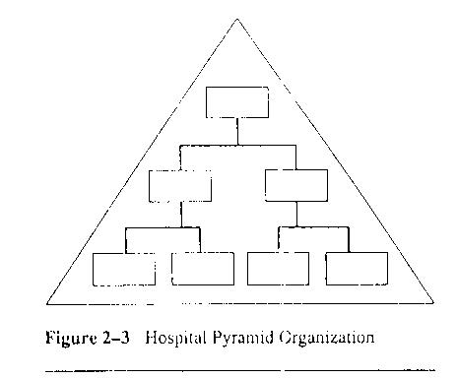
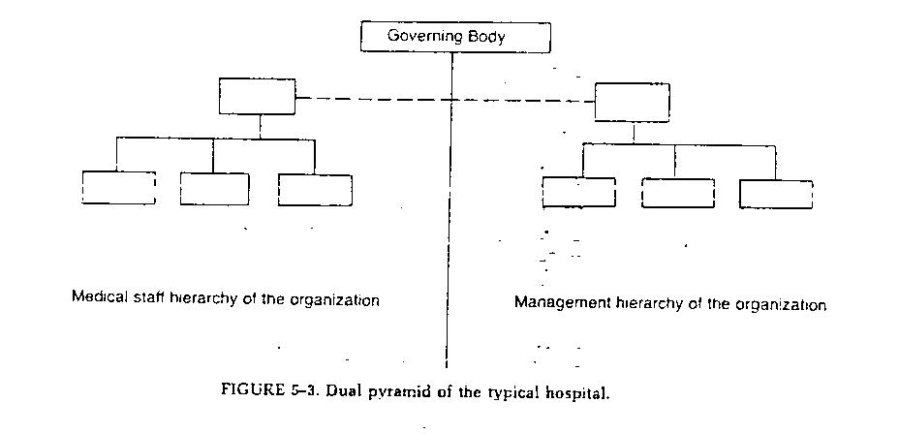

Slide 10
ORGAINISAI FUNGSIONAL DAN DIVISIONAL
- DESAIN FUNGSIONAL :
- ORGANISASI DIBAGI MENJADI DEPARTEMEN- DEPARTEMEN BERDASARKAN KEKHUSUSAN
(MIS.KEUANGAN,KEPERAWATAN,DAN RADIOLOGI)
. PELAYANAN PENDUKUNG TERPISAH DENGAN PELAYANAN KLINIS
- DESAIN DIVISIONAL :
. ORGANISASI DIBAGI MENJADI UNIT-UNIT KECIL BERDASAR PENGELOMPOKAN PELAYANAN ATAU PASAR
. TIAP DIVISI MERUPAKAN UNIT SEMI OTONOMI

Slide 11
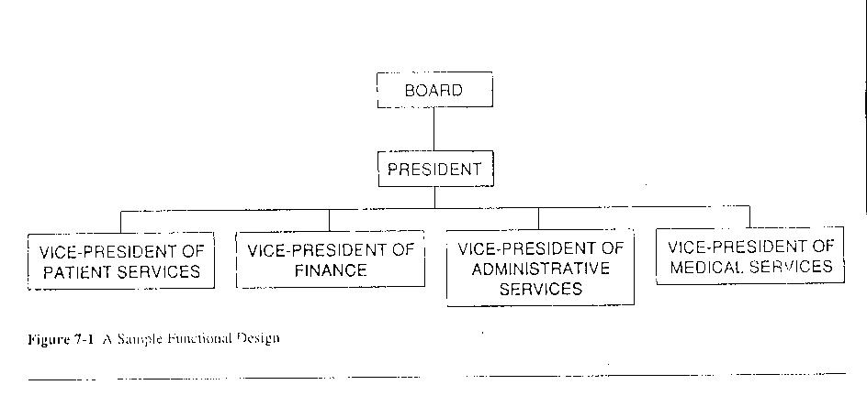
DESAIN FUNGSIONAL

Slide 12
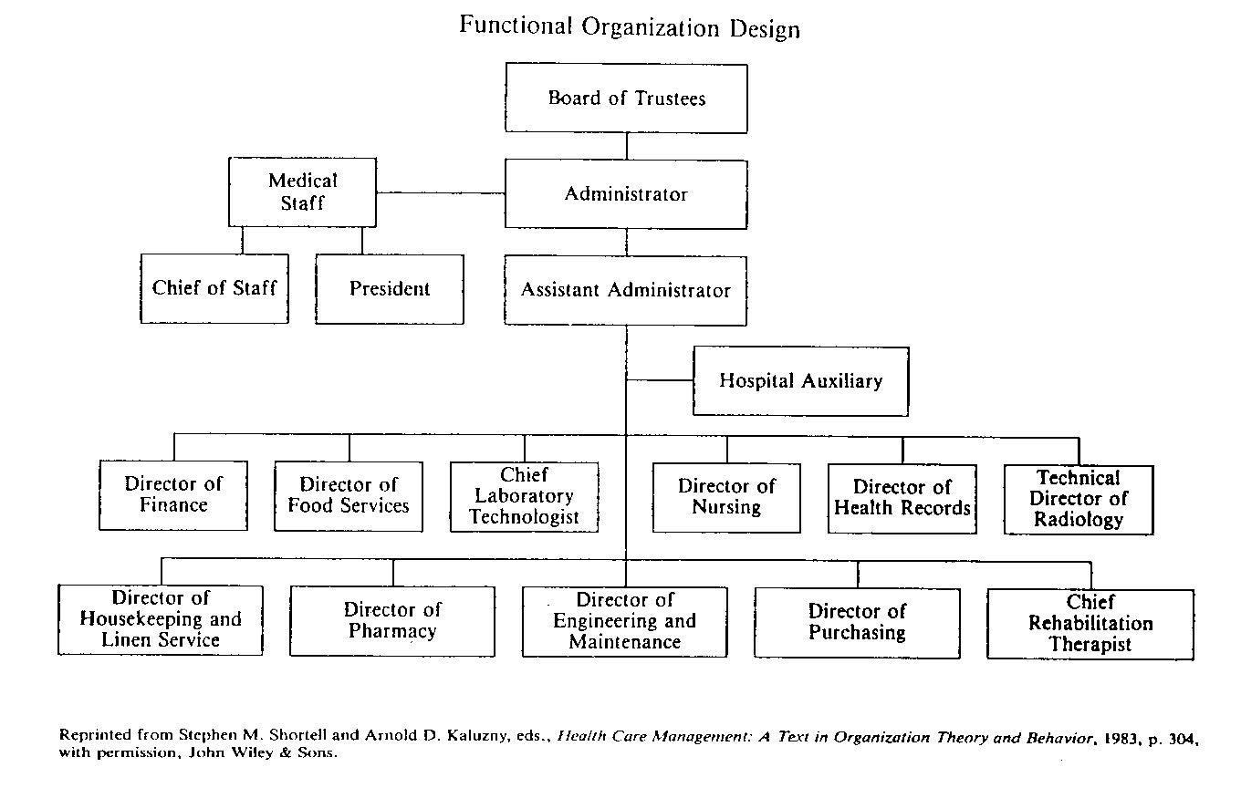
DESAIN FUNGSIONAL

Slide 13
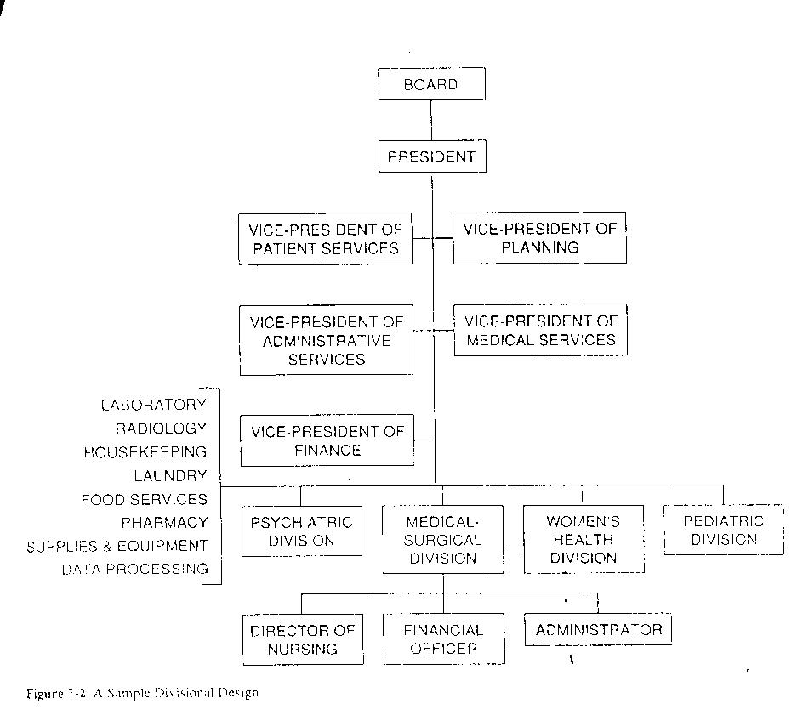
DESAIN DIVISIONAL

Slide 14
ORGANISASI MATRIKS.
- KOORDINASI VERTIKAL (HIRARKHIS) LEWAT DEPARTEMENTALISASI DAN RANTAI KOMANDO RESMI,DAN
- KOORDINASI HORISONTAL (LATERAL) LINTAS DEPARTEMEN (TIM PELAYANAN PASIEN) SECARA SIMULTAN

Slide 15
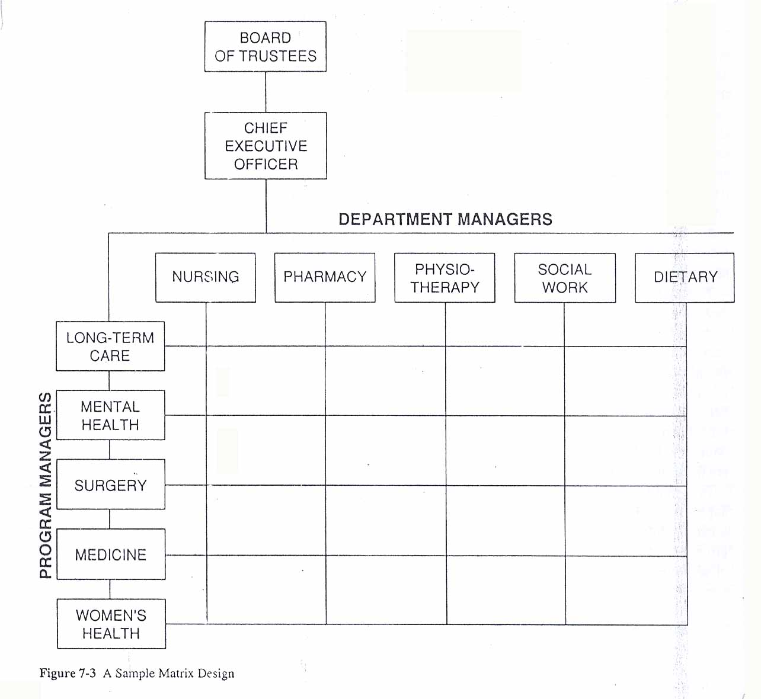

Slide 16
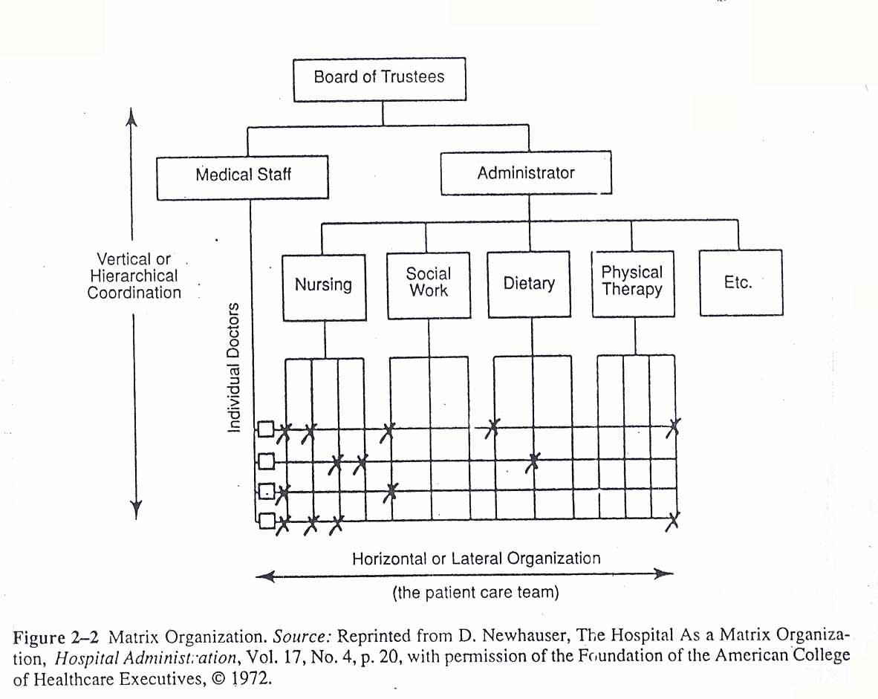

Slide 17
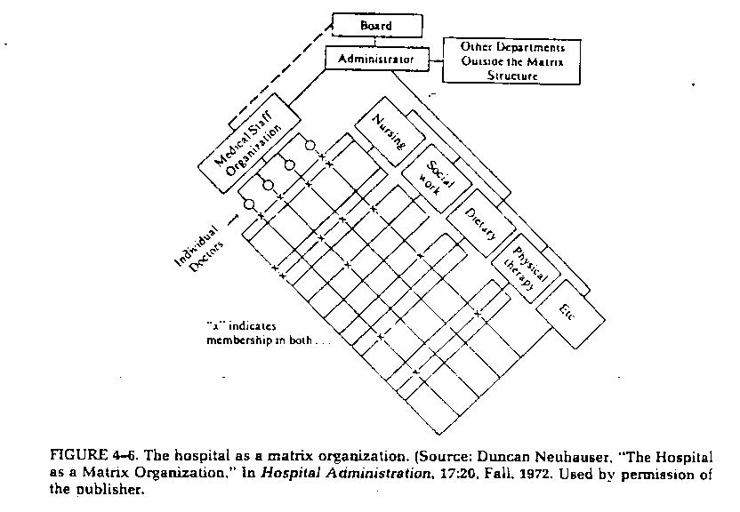

Slide 18
ORGANISASI LINI DAN STAF
CEO
RISK
MNJ/
MUTU
KOM
DIK
NURSING
DEPRT
MED
DEPRT
GENR
DEPRT
ACC
DEPRT
STAFF
IN PT
SUP
IN PT
SUP
KA
RU
LINI
INSTA
LASI

Slide 19
ORGANISASI PEL. KESEHATAN ➔ RS DUAL PYRAMID OF ORAGNIZATION
CEO
BERTANGGUNG JAWAB :
MENGELOLA SECARA EFEKTIF
SELURUH KOMPONEN
ADMINISTRASI DALAM ORGN
YG MENDELEGASIKAN TUGAS
DAN KEWENANGAN KE
KEPALA
DEPARTEMEN / UNIT
CHIEF OF STAFF/
MEDICAL STAFF/
KOMITE MEDIK
BERTANGUNG JAWAB
TERHADAP STAF KLINIK ==>
CHIEF OF SERVICE
MEDICAL DEPRT
KONSOLODASI
TANGGUNG JAWAB DAN
KEWENANGAN
CLINICAL SERVICE

Slide 20
PENGORGANISASIAN STAF MEDIK
CHIEF OF STAFF (KOMITE MEDIK) ➔ TERDIRI DARI KELOMPOK KEPALA SATUAN MEDIK FUNGSIONAL ( KEL SPESIALIS )
KA SMF ➔ SPESIFIK CLINICAL SERVICE ( BEDAH, MEDICAL, DLL)
KEPALA DEPARTEMEN ( INSTALASI ), CHIEF OF SERVICE ( Ka IBS)
KA MEDICAL DEPT ( BAGIAN DARI CEO)

Slide 21
BASIC CONCEPT STRUKTUR ORG RS
BOARD OF
TRUSTEES
PIMPINAN
CEO
KOMITE
MEDIK
KOMITE
KOMITE
SPI
Head of deprt
Head of dept
STAFF
SUP
SMF
IN
STA
LASI
CORE
BISNISS
SMF
INSTA
LASI
SMF

Slide 22
Hirarki Tinggi dan datar
CEO
TINGGI
CEO
DATAR

Slide 23
BAGAN ORGANISASI PRODUK/ PASAR UNTUK PERUSAHAAN
CEO
WAKIL DIR
WAKIL DIR
MANAJER
UMUM
MANAJER
PRODUK
MANAJER
PEMASARAN
MANAJER
PENUNJANG

Slide 24
STRUKTUR ORGANISASI RUMAH SAKIT UMUM PUSAT ( CONTOH)
DIREKTUR UTAMA
DEWAN PENGAWAS
KOMITE
MEDIK
KOMITE
ETIK &
HUKUM
KOMITE PELAYANAN
UNGGULAN
KOMITE KAJIAN DAN PENGEM-BANGAN RS
DIREKTORAT
MEDIK DAN KEPERAWATAN
DIREKTORAT
UMUM, SUMBER DAYA MANUSIA
DAN PENDIDIKAN
DIREKTORAT
KEUANGAN
SATUAN PEMERIKSAAN INTERN
BIDANG
PELAYANAN
MEDIK
BIDANG
PELAYANAN
KEPERAWATAN
BIDANG
FASILITAS
PELAYANAN MEDIK
BAGIAN UMUM
BAGIAN
SUMBER DAYA MANUSIA
BAGIAN
PENDIDIKAN DAN
PENELITIAN
BAGIAN
PERENCANAAN ANGGARAN
BAGIAN PERBENDAHARAAN
DAN MOBILISASI DANA
BAGIAN AKUNTANSI
SEKSI
PERENCANAAN
PELAYANAN
MEDIK
SEKSI
PERENCANAAN PELAYANAN
ANKEPERAWATAN
SEKSI
PERENCANAAN FASILITAS PELAYAN MEDIK
SUBBAGIAN
TATA USAHA
SUBBAGIAN
PERENCANAAN DAN
MUTASI
SUBBAGIAN
PENDIDIKAN DAN
PENELITIAN INTERNAL
SUBBAGIAN
PENYUSUNAN PROGRAM
DAN ANGGARAN
SUBBAGIAN
PERBENDAHARA-AN
SUBBAGIAN
AKUNTANSI
KEUANGAN
SEKSI
MONITORING
DAN EVALUASI
PELAYANAN MEDIK
SEKSI
PERENCANAAN
PELAYANAN MEDIK
SEKSI
MONITORING DAN EVALUASI PE-
LAYANAN MEDIK
SUBBAGIAN
RUMAH TANGGA
SUBBAGIAN
PEMBINAAN DAN
KESEJAHTERAAN
SUBBAGIAN
PENDIDIKAN DAN
PENELITIAN EKSTERNAL
SUBBAGIAN
EVALUASI DAN
PELAPORAN
SUBBAGIAN
MOBILISASI DANA
SUBBAGIAN
AKUNTANSI MANAJEMEN DAN VERIFIKASI
KSMF Kebidanan 11. KSMF Rehab. Medik
KSMF Bedah 12. KSMF Radiologi KSMF Jantung 13. KSMF MataKSMF Kes. Anak 14. KSMF Jiwa
KSMF Penyakit Dalam15. KSMF Patologi Klinik
KSMF Bedah Toraks 16. KSMF Patologi 7. KSMF Paru Anatomi KSMF THT 17. KSMF Anestesi 9. KSMF Saraf 18. KSMF Gigi & Mulut
10. Kulit & Kelamin 9. KSMF Dokter Umum
Instalasi:
Rawat Jalan
IRIN A
IRIN B
IRIN C
Gawat Darurat
Perawatan Intensif
Bedah Sentral
Patologi Klinik &
Lab. Mikro
Patologi Anatomi & Pemulasaraan Jenazah Radiodiagnostik
Radioterapi
Anestesi & Reanimasi
Pemeriksaan Medik Terpadu
Farmasi
Pusat Kesehatan Respirasi
Rehabilitasi Medis
Sanitasi
Pemeliharaan Sarana RS
Manajemen Informasi Kesehatan
Logistik
Gizi
Pengamanan, Pertamanan & Perparkiran
Pelayanan Pelanggan & Humas
Sterilisasi Sentral dan Binatu
Sistem Informasi Manajemen Rumah Sakit
Penyelesaian Piutang
Instalasi:
Rawat Jalan
IRIN A
IRIN B
IRIN C
Gawat Darurat
Perawatan Intensif
Bedah Sentral
Patologi Klinik &
Lab. Mikro
Patologi Anatomi &
Pemulasaraan Jenazah
Radiodiagnostik
Radioterapi
Anestesi & Reanimasi
Pemeriksaan Medik Terpadu
Farmasi
Pusat Kesehatan Respirasi Griya Puspa
Rehabilitasi Medis

Slide 25
ORGANISASI PROYEK (PROGRAM)
- RUMAH SAKIT MEMBUAT STRUKTUR PROGRAM YANG MENCIPTAKAN DEPARTEMEN – DEPARTEMEN DIBAWAH KEPEMIMPINAN DOKTER,DIDUKUNG OLEH KEPERAWATAN DAN KOORDINATOR ADMINISTRATIF

Slide 26
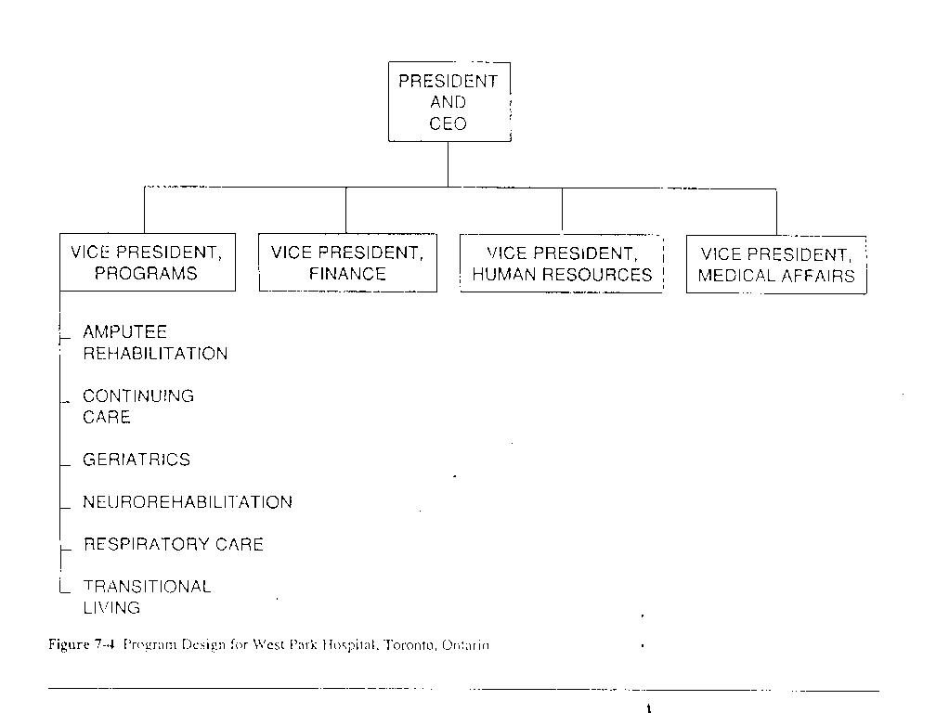

Slide 27
UU NO. 44 /2009 TGG RS Pasal 33
Organisasi Rumah Sakit paling sedikit terdiri atas Kepala
Rumah Sakit atau Direktur Rumah Sakit, unsur pelayanan medis,
unsur keperawatan, unsur penunjang medis,
komite medis, satuan pemeriksaan internal, serta administrasi Umum dan Keuangan

Slide 28
PERATURAN MENTERI KESEHATAN REPUBLIK INDONESIA NOMOR 971/MENKES/PER/XI/2009
TENTANG
STANDAR KOMPETENSI PEJABAT
STRUKTURAL KESEHATAN

Slide 30
Direktur RS
Panitia Mutu dan
Keselamatan Pasien
Panitia Etik dan Disiplin RS
Panitia K3
Panitia Dalin RS
Panitia DOTS T B, PONEKS
KOMITE MEDIS
" Sub Kom Kredensi
" Sub Kom Audit Medis
" Sub Kom Etik dan Disiplin
KEPALA UNIT KERJA

Slide 31
TUGAS
PETAKAN DESAIN ORGANISASI
SALAH SATU RS

